Slide 1
Unser Leitungsnetz misst 118 Kilometer und reicht mittlerweile vom Land-wehrkanal in Kreuzberg über die Grenzallee in Neukölln, Reuterkiez und Körnerpark bis an das Tempelhofer Feld.

Slide 2
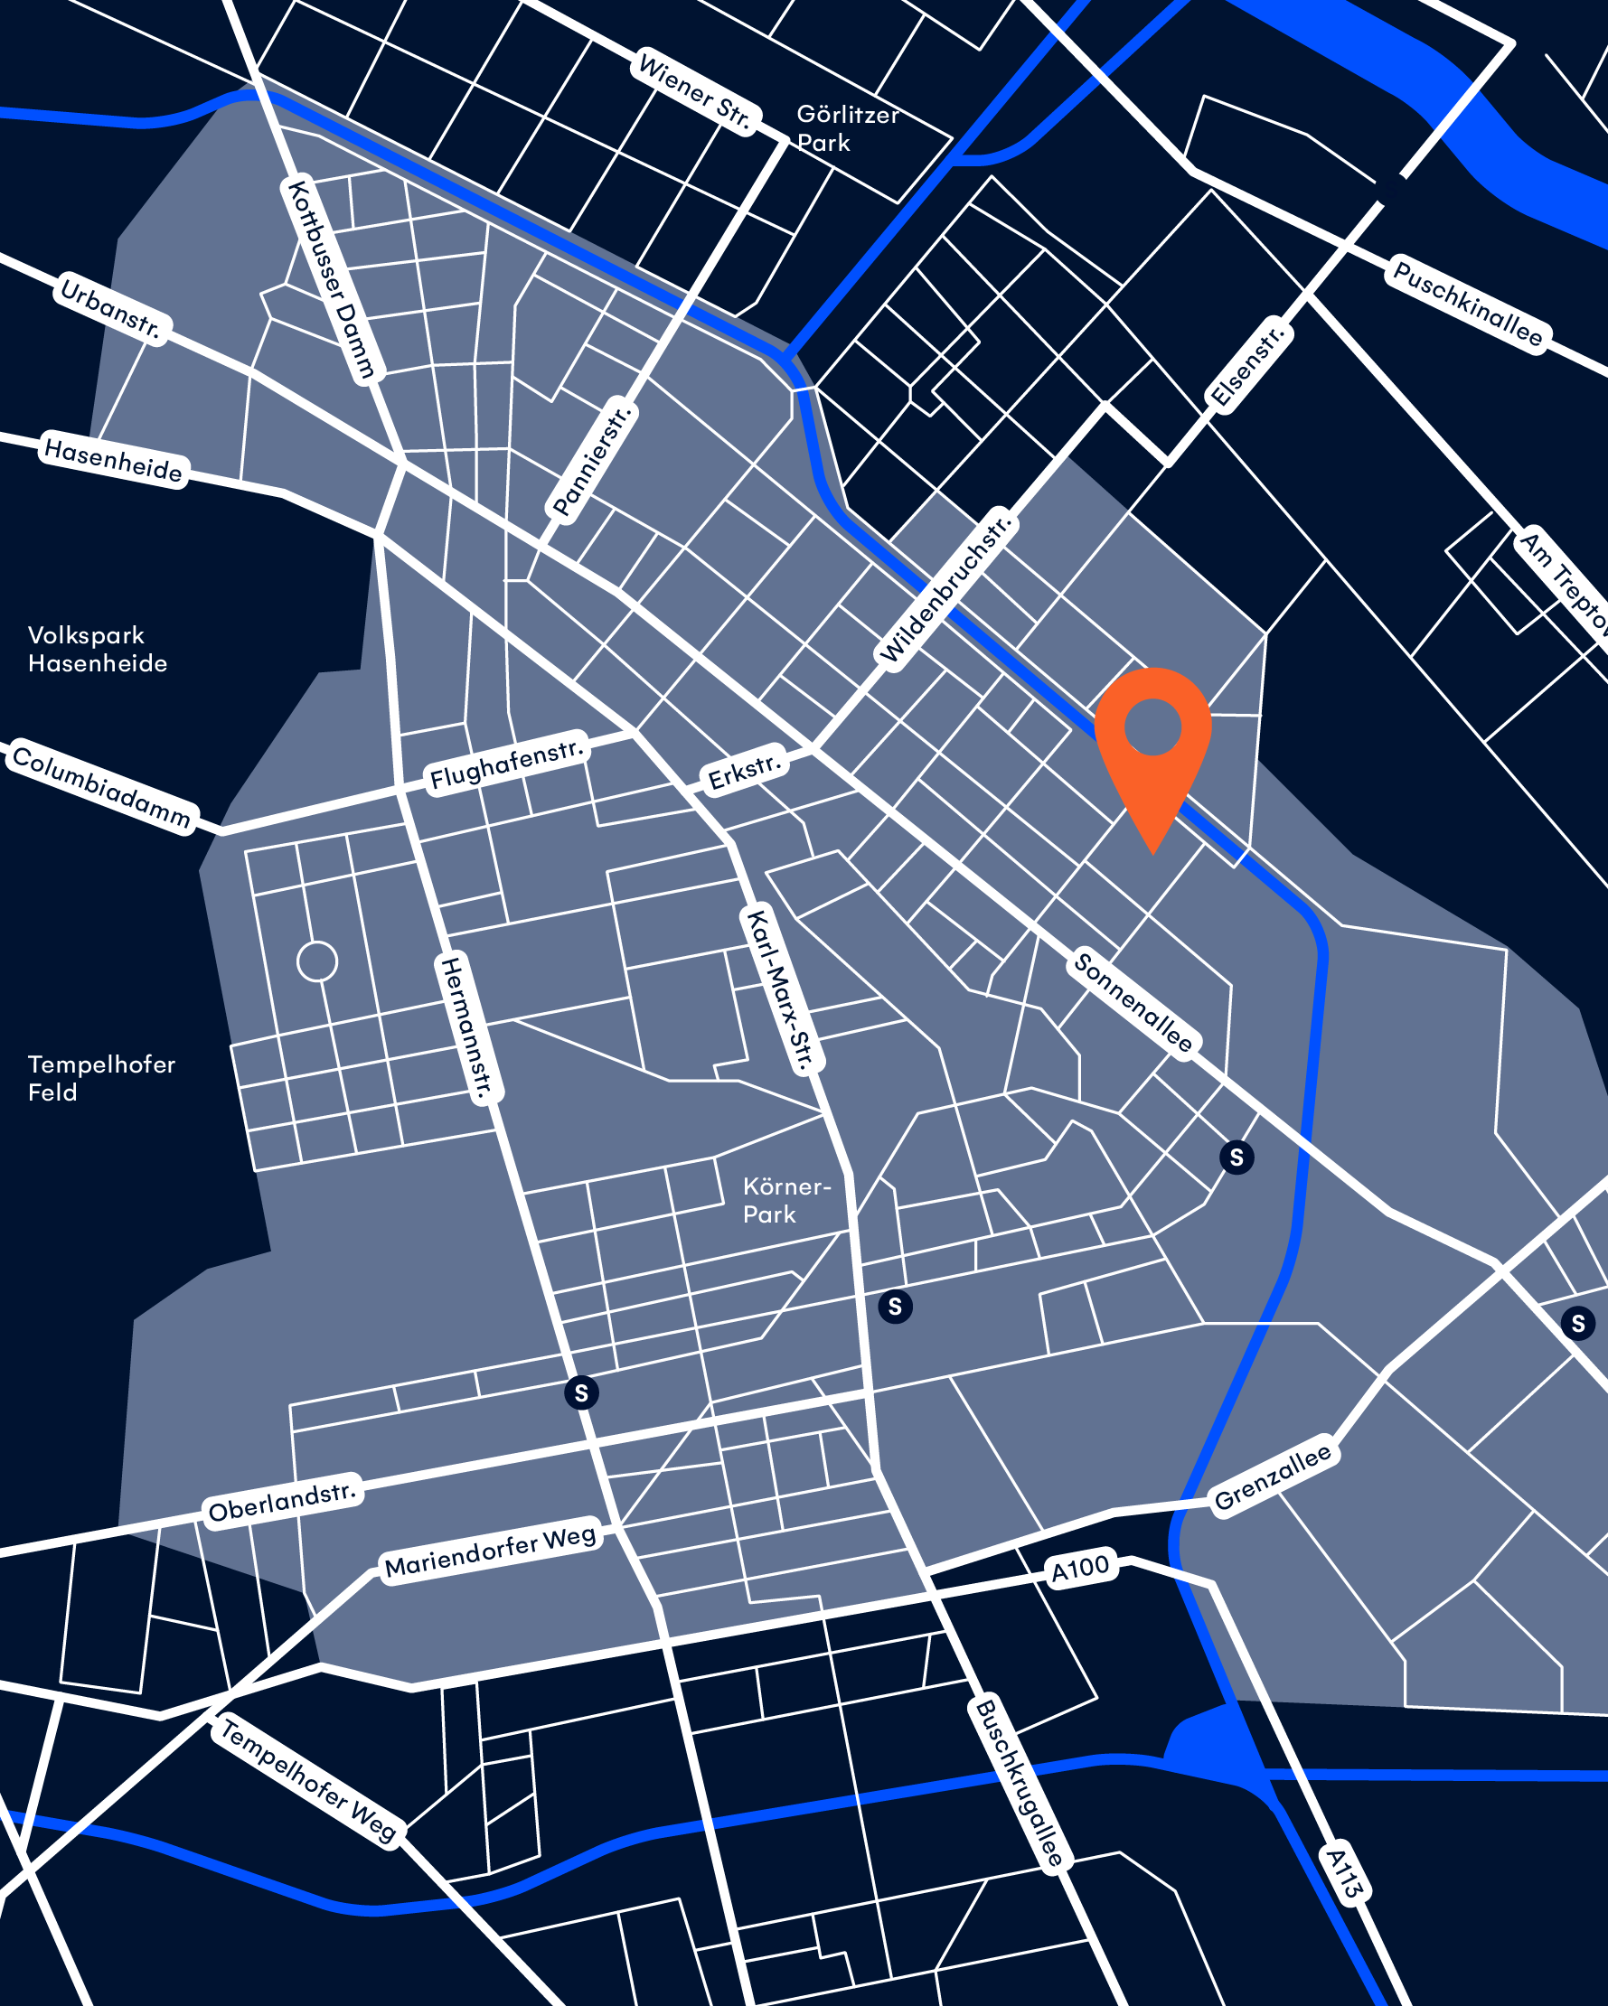

Slide 3
Unser neues Block-heizkraftwerk mit Wärmepumpe ist wasserstoffready.

Slide 4
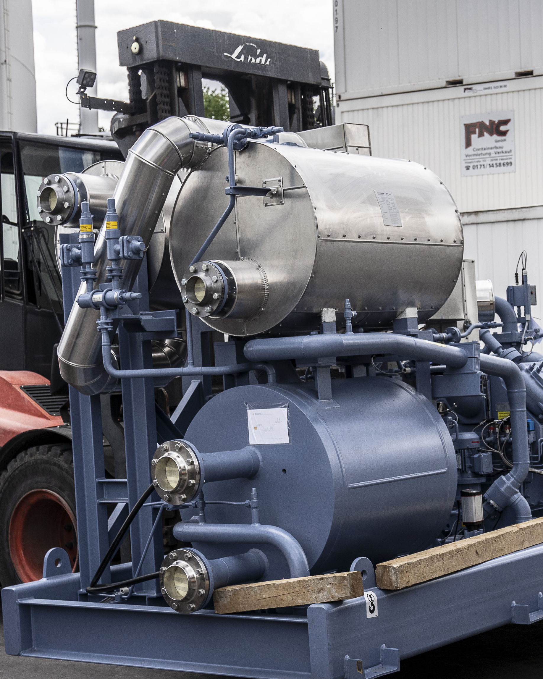

Slide 8
Iconübersicht:

